Slide 1
আজকের মাল্টিমিডিয়া ক্লাসে সবাইকে স্বাগতম

Slide 2
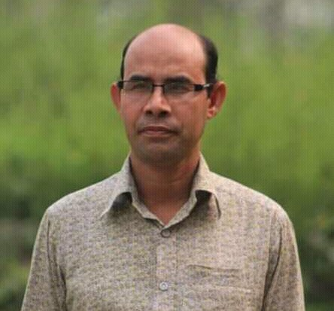
পরিচিতি
শিক্ষক পরিচিতি:
মোহাম্মদ দ্বীন ইসলাম
সহকারী শিক্ষক (কম্পিউটার)
আগরপুর জি.সি. উচ্চ বিদ্যালয়
কুলিয়ারচর, কিশোরগঞ্জ।
মোবাইল: ০১৯২২৩৪৭৪৩০
ই-মেইল: dinislam.uisc@gmail.com
পাঠ পরিচিতি:
শ্রেণি: দশম;
বিষয়: তথ্য ও যোগাযোগ প্রযুক্তি;
অধ্যায়: দ্বিতীয়
পাঠ: কম্পিউটার ও ইন্টারনেট ব্যবহারে আসক্তি।
সময়: ৫০ মিনিট;
তারিখ: 11 /07/২০20 খ্রিঃ

Slide 3
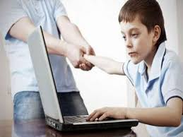
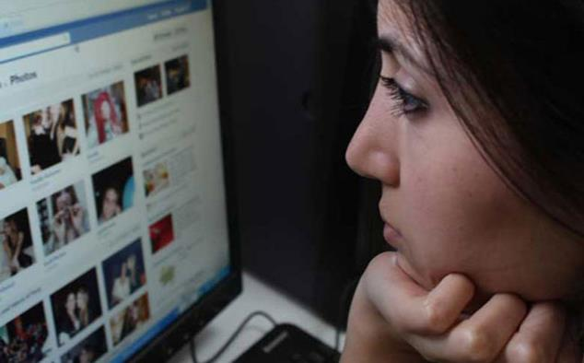
নিচের ছবিগুলো লক্ষ্য কর:

Slide 4
আজকের পাঠ।
কম্পিউটার ও ইন্টারনেট ব্যবহারে আসক্তি।

Slide 5
শিখনফল
এ অধ্যায় শিক্ষার্থীরা…………
কম্পিউটার ও ইন্টারনেট ব্যবহারে আসক্তি হওয়ার কারণ ব্যাখ্যা করতে পারবে।
কম্পিউটার গেমসে আসক্ত হওয়ার কারণ ব্যাখ্যা করতে পারবে।
সামাজিক নেটওয়ার্কে আসক্তি হওয়ার কারণ ব্যাখ্যা করতে পারবে।
কম্পিউটার, ইন্টারনেট ও সামাজিক নেটওয়ার্কে আসক্তি থেকে মুক্ত থাকার উপায় ব্যাখ্যা করতে পারবে।

Slide 6
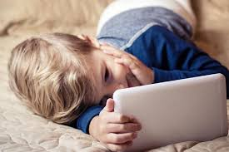
নিচের ছবিগুলোতে কী করছে?
কম্পিউটার গেমস লেখছে।

Slide 7
নিচের ছবিগুলো দেখ।
গেমস ছাড়া সে কিছু বুঝেই না
একটি ভয়ানক গেম

Slide 8
আসক্তি কী?
আসক্তি হলো একটি ভয়ানক শব্দ যা একটি নেশা । কোন কিছুর প্রতি একবার আসক্ত হলে তা বারবার করার প্রবণতাকে আসক্তি বলে ।
কোন কোন বিষয়ে আসক্ত হয়?
আজকাল তরুন তরুনীরা মাদক, কম্পিউটার গেমস, ইন্টারনেট, সামাজিক যোগাযোগ ইত্যাদিতে বেশী আসক্ত হচ্ছে। তাই আমাদেরকে এসব বিষয় থেকে দূরে থাকতে হবে।

Slide 9
কম্পিউটার গেমসে আসক্ত হওয়ার লক্ষণ সমূহ:
তাদের মাথায় সার্বক্ষণিক শুধু সেই গেমটাই ভাবনাই খেলা করে।
যখনই তারা সেই গেমটা খেলতে বসে তাদের ভেতরে এক ধরণের অস্বাভাবিক উত্তেজনা ভর করে।
তাদের দৈনন্দিন জীবনের কাজকর্মে ব্যাঘাত ঘটতে থাকে।
লেখাপড়ায় অমনোযোগী হয়ে ওঠে।
জোর করে তাদেরকে এই খেলা থেকে বিরত রাখা হলে তাদের শারীরিক অস্বস্তি হতে থাকে।

Slide 10
কম্পিউটার গেমে আসক্তি থেকে মুক্ত থাকার উপায়
১। নিজের কাছে স্বীকার করে নিতে হবে যে তার আসক্তি জন্মেছে।
২। তার জীবনের গুরুত্বপূর্ণ বিষয় কী কী তার একটা তালিকা করতে হবে।
৩। সেই তালিকায় কম্পিউটার গেমসের জায়গাটুকু কোথায় সেটি নিজেকে বোঝাতে হবে।
৪। তার জীবনের সমস্যাগুলি একটি তালিকা করতে হবে।
৫। সেই সমস্যার কোনো কোনোটি কম্পিউটার গেমের কারনে হয়েছে সেটাও নিজেকে বোঝাতে হবে।
৬। তারপর জীবনের গুরুত্বপূর্ণ কাজ লেখাপড়া , হোমওয়ার্ক, মাঠে খেলাধূলা , পরিবারের সাথে সময় কাটানো, সেচ্চাসেবামূলক কাজে সবকিছুর জন্য সময় ভাগ করে রাখতে হবে।

Slide 11
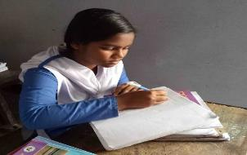
একক কাজ
সময় : ৫ মিনিট
আসক্তি কী?
আসক্তির লক্ষণগুলো কী কী?

Slide 12
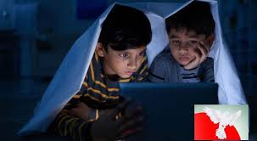
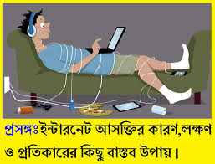
কম্পিউটার ও ইন্টারনেট ব্যবহারে আসক্তি।
প্রায় সময়েই শুরু হয় শৈশবকাল থেকে এবং বেশিরভাগ সময়ই সেটা ঘটে অভিভাবকদের অজ্ঞতার কারণে ।

Slide 13
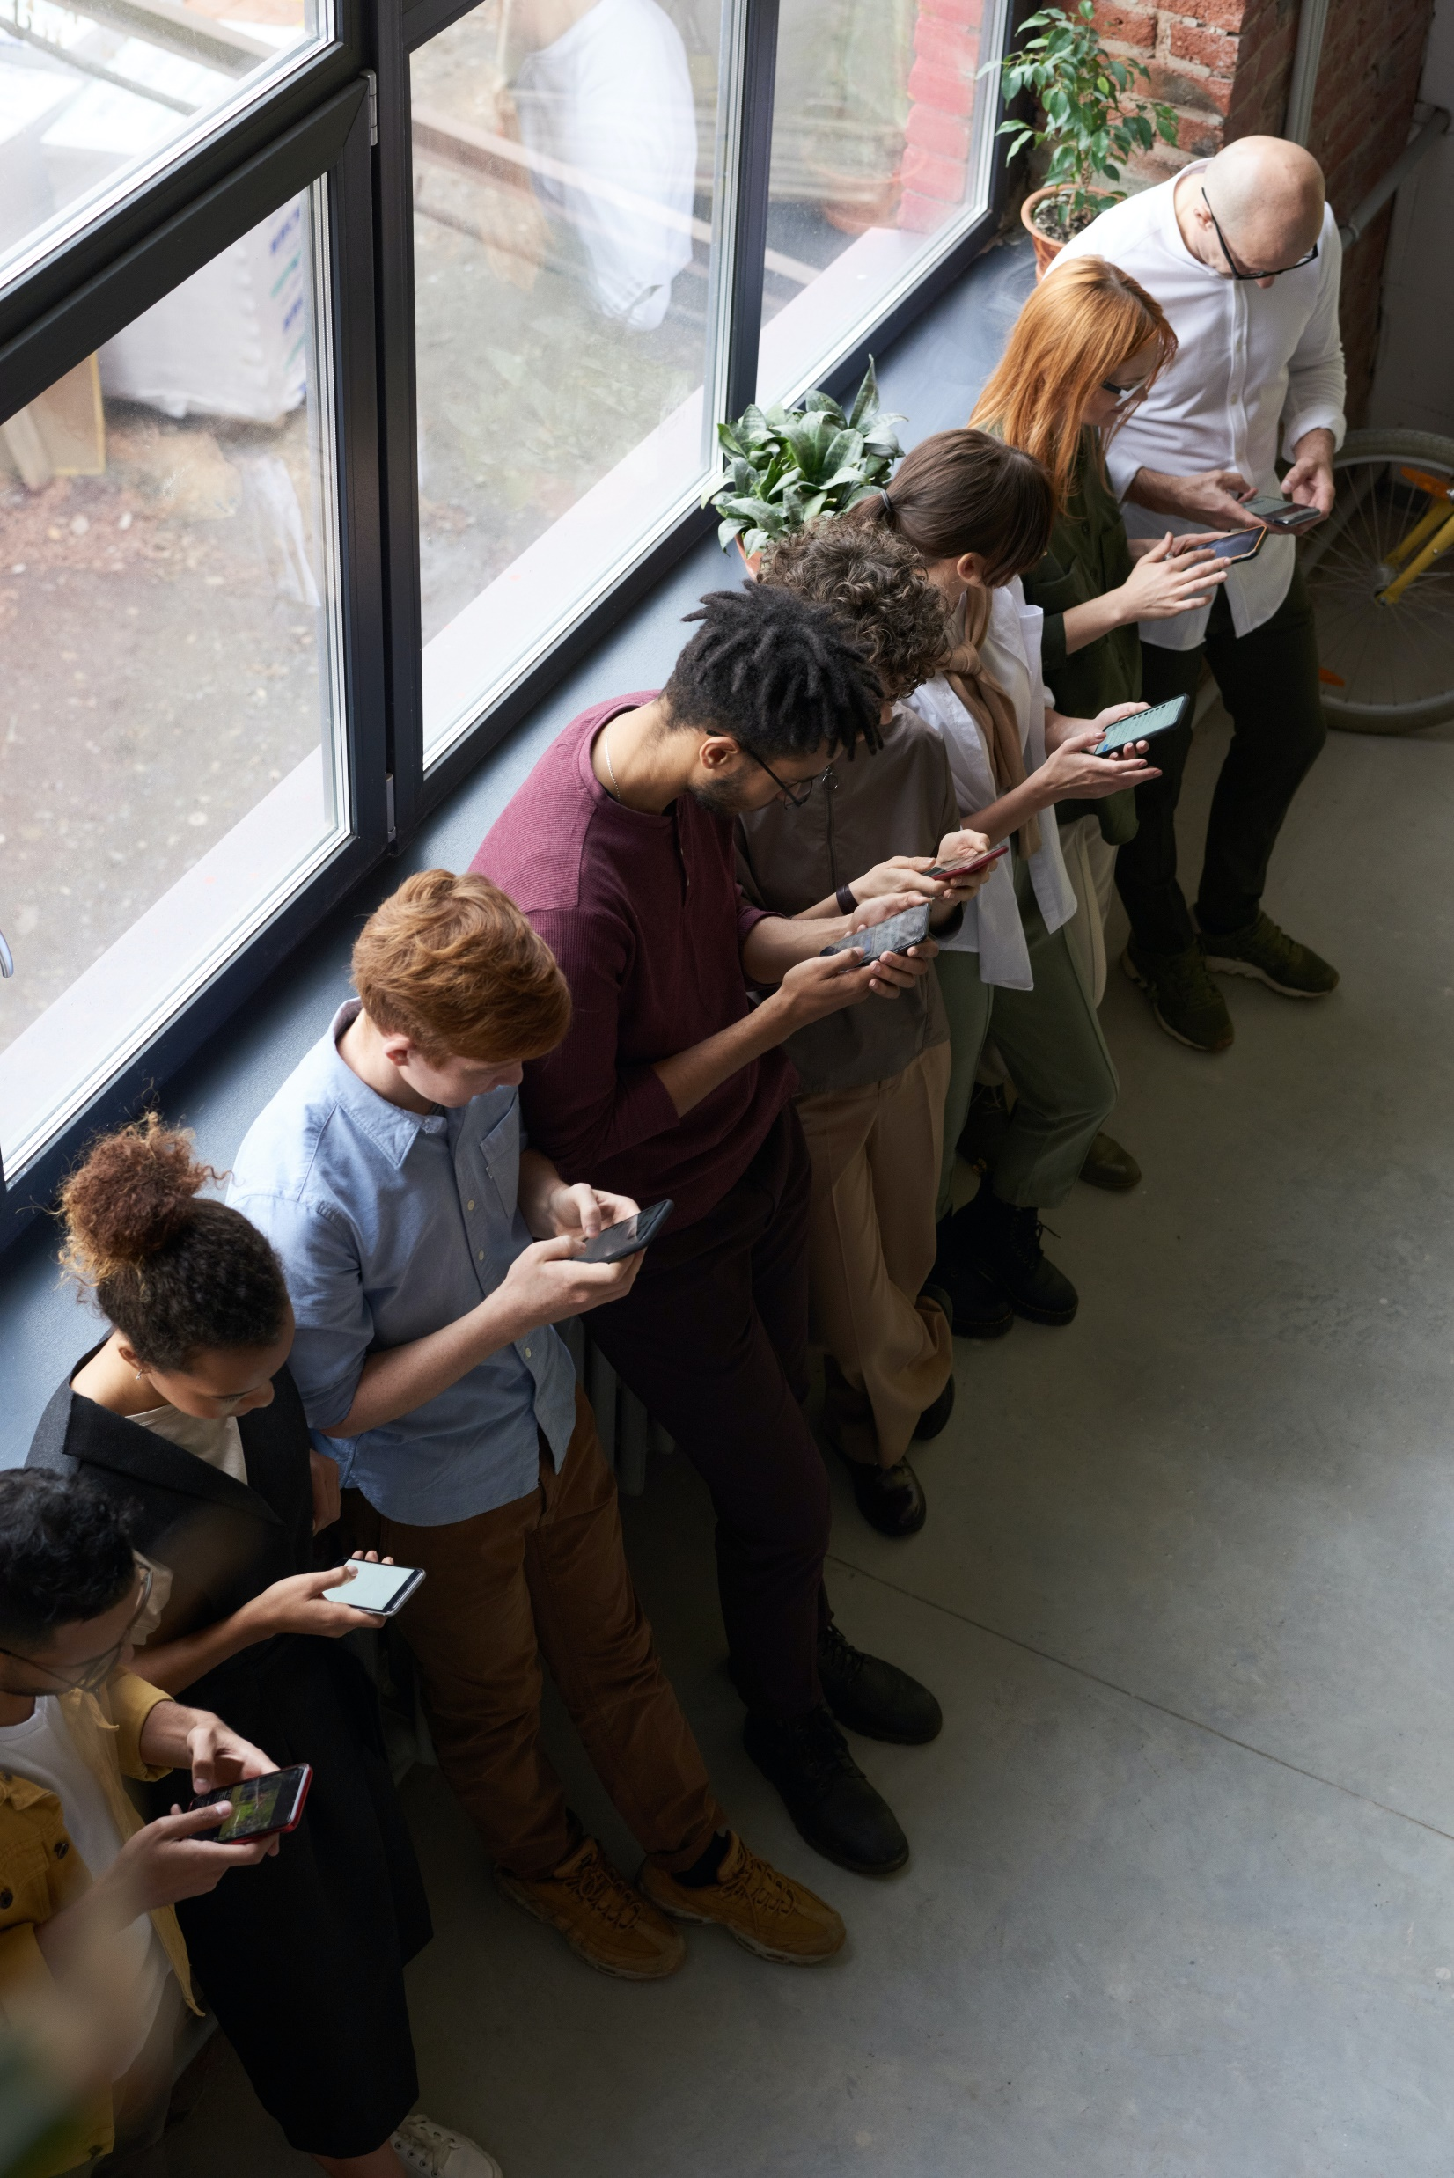
নিচের ছবিতে তোমরা কী দেখছ?
ফেসবুকে আসক্ত
মোবাইলফোনে আসক্ত

Slide 14
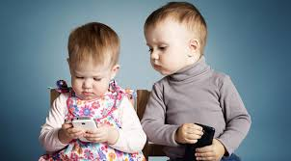
নিচের ছবিগুলো দেখ।
ফোন ছাড়া আমার ছলেই না।
অভিভাবকের অজান্তে নেট চালাচ্ছে।

Slide 15
সামাজিক নেটওয়ার্কে আসক্তি:
ফেসবুক, টুইটার, ইনস্টগ্রাম , গুগপ্লাস, এ ধরনরে অনেক সামাজিক যোগযোগ সাইট রয়েছে যেগুলোতে মানুষ নিজদের পরিচিতদের সাাথে যোগযোগ রাকতে পারত। এক সময় ছিল এই সাইটগুলো শুধু কম বয়সি তরুণ-তরুণিদের জন্যে , এখন তা সব বয়সি মানুষ তা ব্যবহার করছে।

Slide 16
সামাজিক নেটওয়ার্ক থেকে মুক্ত থাকার উপায়:
সামাজিক সাইটে কিছু একটা দেখতে ইচ্ছে করলে তখন নিজেকে জিজ্ঞাস করতে হবে সত্যিই কি তার প্রয়োজন আছে।
প্রত্যেকবার যোগাযোগ সাইটে ডুকলে সেখানে কতটুকু সময় দেওয়া হয়েছে সেটা লিখে রাখতে হবে।
দিনে,সপ্তাহে ,মাসে, কত ঘন্টা সময় দেওয়া হয় সেটা হিসাব করে সেই সময়টাকে সত্যিকারের কোনো কাজ করলে কতটুকু কাজ করা হতো সেটা নিজেকে বুঝতে হব।

Slide 17
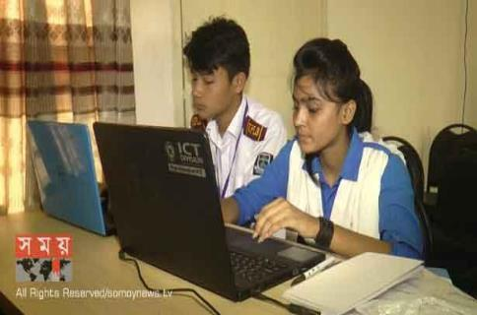
জোড়ায় কাজ
সময় : ৫ মিনিট
সামাজিক যোগাযোগে আসক্তি কি?
কীভাবে সামাজিক যোগাযোগে আসক্তি থেকে মুক্ত থাকা যায় লেখ?

Slide 18
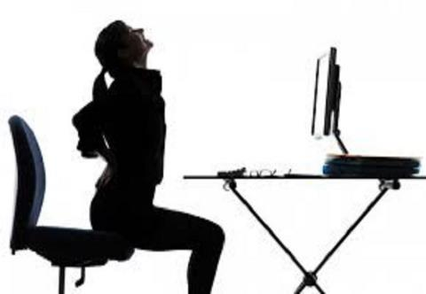
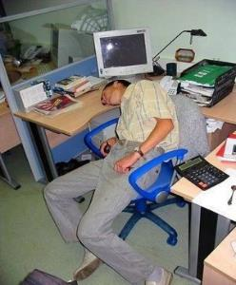
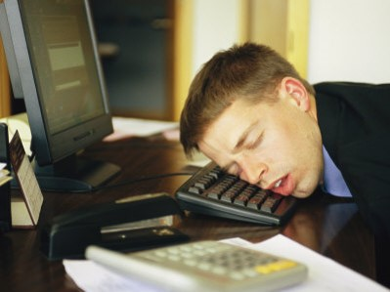
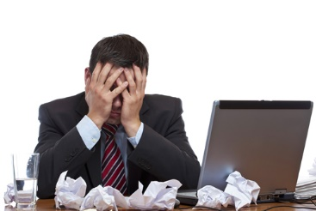
নিচের ছবিগুলো লক্ষ্য কর।
কোমড় ও মেরুদন্ডে ব্যাথা।
ক্লান্তি হয়ে পড়ছে।
মাথা ব্যাথা।

Slide 19
কম্পিউটার ও ইন্টারনেট, কম্পিউটার গেমস ও সামাজিক নেটওয়ার্কে আসক্তের ক্ষতি সমূহ:
শারীরিক
মানসিক
আর্থিক
সামাজিক
দেশ ও জাতির

Slide 20
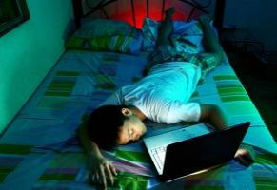
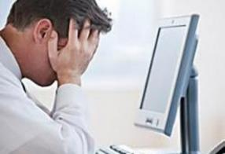
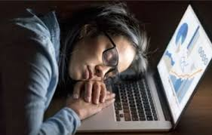
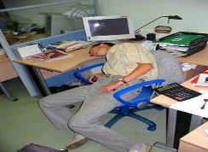
জোড়ায় কাজ:
ছবিগুলো দেখে কী বুঝলে তা দুইজনে আলোচনা করে খাতায় লেখ।

Slide 21
মূল্যায়ন
সময় : ১০ মিনিট
১।আসক্তি কী?
২। আসক্তির কয়েকটি লক্ষণের নাম লেখ।
৩। আসক্তি থেকে বের হয়ে আসতে আমাদের কী কী করা উচিত?
৪। কয়েকটি সামাজিক নেটওয়ার্কের নাম লেখ।
৫।অতিরিক্ত কম্পিউটার গেমে আসক্ত হলে শরীরে কী কী অসুবিধা হতে পারে?

Slide 22
বাড়ির কাজ
আসক্তির কুফল সর্ম্পকে বাড়ী থেকে একটি অনুচ্ছেদ লিখে আনবে।

Slide 23
ধন্যবাদ সবাইকে।

